Slide 1
Hacia un modelo de atención por el Médico General Certificado
Julio 20, 2016
Dr. Ricardo León Bórquez. M.C.A.

Slide 2
Introducción
El médico general es la base fundamental, natural y necesaria de una pirámide de atención de acuerdo a Clark y en la cual estamos de acuerdo.
Su finalidad debe ser la de resolver la gran mayoría de los problemas “básicos” del vivir y del morir de una población en una área determinada.

Slide 3
Introducción
La salud de la población mexicana depende en gran medida de los aproximadamente 160,000 médicos existentes en nuestro país, de los cuales más de 100,000 son médicos generales.

Slide 4
Introducción
De sus conocimientos, habilidades, destrezas, actitudes, humanismo y sentido de la responsabilidad, depende no solamente resolver satisfactoriamente las necesidades que en materia de salud tiene la población a su cargo, sino en gran medida también el funcionamiento eficiente de todo el sistema de salud así como la productividad del país.

Slide 5
Introducción
Esta es la razón por la cual el modelo de formación del médico general tendrá que ser cada vez más importante y definitivo dentro de los planes de estudio de las escuelas y facultades de medicina.

Slide 6
Introducción
Mejorar este modelo, reajustarlo a las necesidades cambiantes de las poblaciones, actualizarlo a los avances médicos y aceptar que el médico general no puede ser formado por médicos especialistas, sino por médicos generales con suficiente experiencia, es un desafío para el futuro de la atención de nuestras poblaciones.

Slide 7
Introducción
La actual relación docente/asistencial con los hospitales disminuye su relevancia, puesto que la enfermedad general no estará presente en los hospitales, sino en los sitios de trabajo, en los hogares, en las escuelas, en los lugares de reunión y en la comunidad en general.

Slide 8
Introducción
La atención primaria con base en médicos generales es y será la prioridad en el futuro. Atención primaria como puerta de entrada al sistema de salud, porque una fuerte estructura de atención primaria facilita el logro de la equidad, de la efectividad y de la eficiencia de los servicios de salud.

Slide 9
Perspectiva de AMFEM
Requerimos la acción sinérgica y constructiva del conjunto de facultades y escuelas de medicina entre sí, pero también de una colaboración con el sector salud y otros actores sociales, para construir mejores respuestas frente a los retos de la salud en México.

Slide 10
Perspectiva de AMFEM
Postulamos la necesidad de mejorar la formación de los médicos, consolidando el desarrollo de una medicina académica, que articula de manera unitaria, coherente y deliberada la investigación, con la docencia y el servicio para elevar la calidad de la atención a la salud.

Slide 11
Perspectiva de AMFEM
Ello implica que las facultades y escuelas de medicina se transforman en nodos para la innovación del sistema de salud, y realizan actividades de gestión del conocimiento y superan la visión meramente escolar para desplegarse como centros intelectivos de la salud en el país, capaces de investigar, integrar el conocimiento, innovar y mejorar los servicios de salud.

Slide 12
Perspectiva de AMFEM
En el nuevo contexto la formación equivale a preparar a los profesionales para identificar problemas, recuperar el mejor conocimiento disponible, en su caso realizar investigación, integrar el saber y contextualizarlo para proponer mejoras eficaces, capaces de ser aplicadas en nuestro entorno y también demostrar con evidencia robusta su valor.

Slide 13
Perspectiva de AMFEM
La formación médica debe transitar del enseñar a hacer, hacia el enseñar a mejorar nuestra práctica de manera incesante. La principal encomienda de las facultades y escuelas de medicina del país ya no es replicar el conocimiento, sino producirlo, integrarlo y transferirlo, porque el cambio vertiginoso de las necesidades de salud y del conocimiento médico, nos demanda formar profesionales de la innovación y el cambio.

Slide 14
Perspectiva de AMFEM
La transformación del sistema de salud y de la educación médica implica convocar un gran diálogo nacional y demanda que las facultades y escuelas de medicina desarrollen una sinergia con todos los actores tanto del sistema de salud, cuanto colegios profesionales, academias y organismos reguladores de la profesión, para generar una acción concertada y coherente.

Slide 15
Perspectiva de AMFEM
Por otra parte, la educación médica en particular, y en general la formación de profesionales de la salud, se encuentra confrontada con múltiples mensajes no siempre coincidentes.

Slide 16
Perspectiva de AMFEM
Los registros de validez oficial de estudios (RVOE) se entregan tanto a nivel federal cuanto estatal, sin criterios de alta calidad para permitir la apertura de nuevas escuelas.

Slide 17
Perspectiva de AMFEM
El Examen Nacional para Aspirantes a Residencias Médicas (ENARM), ha transitado de ser un medio, para convertirse en un fin en sí mismo, que distorsiona los procesos formativos centrándolos en el desempeño de un examen de opción múltiple, y no en el ejercicio mismo de la profesión.

Slide 18
Perspectiva de AMFEM
De otra parte el Examen General de Egreso de la Licenciatura (EGEL) del CENEVAL se aplica de manera generalizada y muestra muy altos índices de reprobación que no son entendibles, ni envían señales correctas a las Facultades y Escuelas para su mejora.

Slide 19
Perspectiva de AMFEM
Así mismo el Comité Nacional de Certificación del Médico General aplica otro examen cuyo objetivo final es Certificar y Recertificar periódicamente a los Médicos Generales de la República Mexicana, como camino indispensable para ejercer responsablemente su profesión.
Con estos factores es donde CONAMEGE tiene un papel importante en asegurar la calidad del médico general

Slide 20
Comité Normativo Nacional de Medicina General
El CONAMEGE, se crea por acuerdo del Consejo de Salubridad General el 30 de octubre de 1996, ante la creciente necesidad de incorporar a los médicos generales a un programa de Educación Médica Continua y Certificación.

Slide 21
Comité Normativo Nacional de Medicina General
Para este fin, el Comité quedó integrado por representantes de la Academia Nacional de Medicina, la Academia Mexicana de Cirugía, la Asociación Mexicana de Facultades y Escuelas de Medicina y el Consejo Nacional de Certificación de Medicina General.

Slide 22
Comité Normativo Nacional de Medicina General
El CONAMEGE tiene carácter permanente, multidisciplinario y representativo, pero autónomo de los organismos que lo constituyen e integran. La intervención independiente de este Comité, otorga a todas las partes interesadas la seguridad y confianza en la operación del sistema y contribuye a la protección de quien solicita los servicios del médico general, . . .

Slide 23
Comité Normativo Nacional de Medicina General
. . . garantizando que con su certificación cuenta con la preparación y capacidad para calificarse como tal, dado que la Medicina General es una disciplina académica que por sus características y su situación actual requiere de un abordaje específico.

Slide 24
Comité Normativo Nacional de Medicina General
En esta forma se refrenda la necesaria certificación de los médicos generales de nuestro país como actores fundamentales en el fomento de la salud, prevención, diagnóstico y tratamiento adecuados, así como el oportuno envío a los distintos niveles de atención médica cuando sea necesario.

Slide 25
Comité Normativo Nacional de Medicina General
Asimismo, por medio del Subcomité de Educación Médica Continua, evalúa y acredita los cursos así como las diversas actividades de Educación Medica continua destinadas a los profesionistas del primer nivel de atención, bajo los más estrictos cánones académicos que aseguren la permanente actualización del Médico General.

Slide 26
Comité Normativo Nacional de Medicina General
El CONAMEGE cuenta con la idoneidad de la Dirección General de Profesiones para poder avalar al Consejo Nacional de Certificación de Medicina General

Slide 27
Consejo Nacional de Certificación de Medicina General
Este CNCMG surge en el año 2000 como una estructura federada que integra a los Consejos Estatales de Medicina General del País incluyendo a la Ciudad de México
Todos los consejos forman la Asamblea General máximo órgano de gobierno
El objetivo final es Certificar y Recertificar periódicamente a los Médicos Generales de la República Mexicana

Slide 28
Conclusiones
El médico general se ve sujeto a presentar al menos tres exámenes para determinar su preparación y calidad, desde que concluye sus estudios, pasando por el proceso de selección a una especialidad y certificándose con un examen de certificación o recertificación
Estos exámenes representan tiempo de preparación y también un costo económico para la inscripción, traslado y alojamiento.

Slide 29
Conclusiones
Los tres exámenes (CENEVAL o Profesional, ENARM y Certificación), se diseñan por separado y son regidos unilateralmente por las instituciones que los elaboran
Convendría unificarlos y establecer mediante un debate con la comunidad académica y profesional, y con las instituciones de salud, sus objetivos y alcances para alinear los esfuerzos a nivel nacional.

Slide 30
Conclusiones
Debemos buscar hacer las cosas en forma distinta. Si seguimos haciendo lo mismo no podemos tener resultados diferentes.
Debemos buscar mayor equidad, universalidad y solidaridad para la atención de los Mexicanos. El incremento de médicos especialistas no nos permite lograr lo anterior. Es la participación del medico general certificado lo que nos permitirá lograrlo.

Slide 31
Conclusiones
La AMFEM continuará su labor de tratar que el Perfil por Competencias del Médico General Mexicano se alcance

Slide 32
Conclusiones
Consideramos prudente convocar a realizar este gran diálogo nacional entre todos los actores para construir consensos, y concertar acciones sinérgicas que nos permitan alinear esfuerzos para mejorar la calidad de la educación médica en México, a fin de generar acciones coherentes en favor de la calidad de la salud y del bienestar de la población mediante la vital contribución del médico general certificado.

Slide 33
Gracias
rleonbor@gmail.com

Slide 35
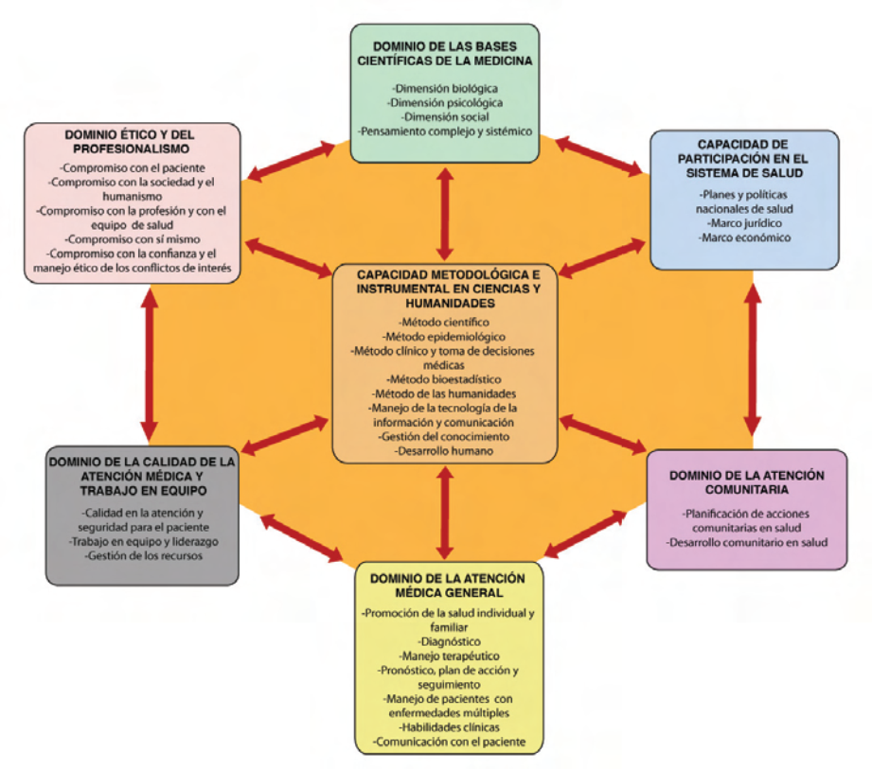

Slide 36
1. Competencia genérica DOMINIO DE LA ATENCIÓN MÉDICA GENERAL
Unidad 1.1 Promoción de la salud individual y familiar
Unidad 1.2 Diagnóstico
Unidad 1.3 Manejo terapéutico
Unidad 1.4 Pronóstico, plan de acción y seguimiento
Unidad 1.5 Manejo de pacientes con enfermedades múltiples
Unidad 1.6 Habilidades clínicas
Unidad 1.7 Comunicación con el paciente

Slide 37
2. Competencia genérica DOMINIO DE LAS BASES CIENTÍFICAS DE LA MEDICINA
Unidad 2.1 Dimensión biológica
Unidad 2.2 Dimensión psicológica
Unidad 2.3 Dimensión social
Unidad 2.4 Pensamiento complejo y sistémico

Slide 38
3. Competencia genérica CAPACIDAD METODOLÓGICA E INSTRUMENTAL EN CIENCIAS Y HUMANIDADES
Unidad 3.1 Método científico
Unidad 3.2 Método epidemiológico
Unidad 3.3 Método clínico y toma de decisiones médicas
Unidad 3.4 Método bioestadístico
Unidad 3.5 Método de las humanidades
Unidad 3.6 Manejo de la tecnología de la información y comunicación
Unidad 3.7 Gestión del conocimiento
Unidad 3.8 Desarrollo humano

Slide 39
4. Competencia genérica DOMINIO ÉTICO Y DEL PROFESIONALISMO
Unidad 4.1 Compromiso con el paciente
Unidad 4.2 Compromiso con la sociedad y el humanismo
Unidad 4.3 Compromiso con la profesión y el equipo de salud
Unidad 4.4 Compromiso consigo mismo
Unidad 4.5 Compromiso con la confianza y el manejo ético de los conflictos de interés

Slide 40
5. Competencia genérica DOMINIO DE LA CALIDAD DE LA ATENCIÓN MÉDICA Y TRABAJO EN EQUIPO
Unidad 5.1 Calidad en la atención y seguridad para el paciente
Unidad 5.2 Trabajo en equipo y liderazgo
Unidad 5.3 Gestión de los recursos

Slide 41
6. Competencia genérica DOMINIO DE LA ATENCIÓN COMUNITARIA
Unidad 6.1 Planificación de acciones comunitarias en salud
Unidad 6.2 Desarrollo comunitario en salud

Slide 42
7. Competencia genérica CAPACIDAD DE PARTICIPACIÓN EN EL SISTEMA DE SALUD
Unidad 7.1 Planes y políticas nacionales de salud
Unidad 7.2 Marco jurídico
Unidad 7.3 Marco económico

